Slide 1

ЭВОЛЮЦИЯ КОНФЕССИОНАЛЬНЫХ ОТНОШЕНИЙ В XIX—НАЧ.ХХВ.
РАЗВИТИЕ БЕЛОРУССКОЙ НАЦИИ В УСЛОВИЯХ СОВЕТСКОЙ ОБЩЕСТВЕННО-ПОЛИТИЧЕСКОЙ СИСТЕМЫ
11 КЛАСС, ИСТОРИЯ БЕЛАРУСИ

Slide 2
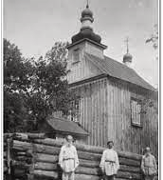
КОНФЕССИОНАЛЬНАЯ ПОЛИТИКА РОССИЙСКИХ ВЛАСТЕЙ НА ТЕРРИТОРИИ БЕЛАРУСИ

Slide 3
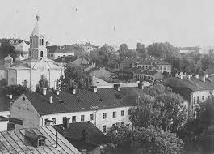
ХАРАКТЕРНЫЕ ЧЕРТЫ
  поликонфессиональность общества;
  общероссийское конфессиональное право;
  господствующая православная, «дозволенные» и «недозволенные» религии.

Slide 4
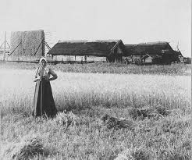
ГЛАВНАЯ ЗАДАЧА
обеспечение государственной поддержки привилегированного положения Русской православной церкви.

Slide 5
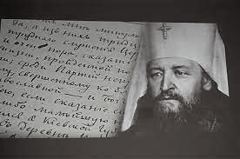
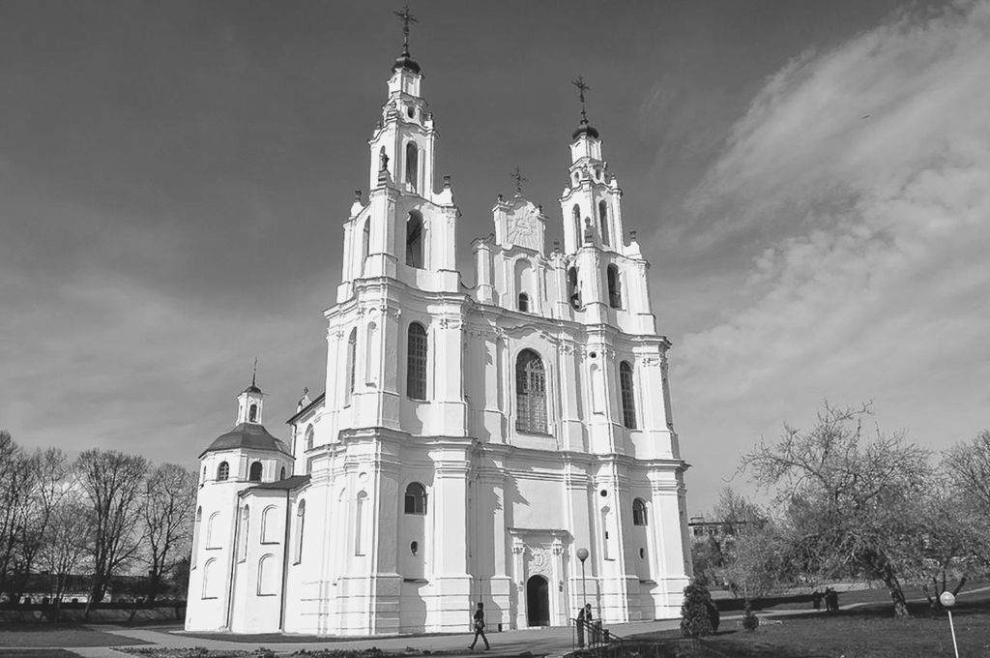
Полоцкий церковный собор 1839 г.
1
Отмена Берестейской церковной унии 1596 г. Решение о присоединении униатской церкви к Русской православной.
Замена культовых атрибутов униатов православными.
Инициатор: униатский митрополит Иосиф Семашко
2
3

Slide 6
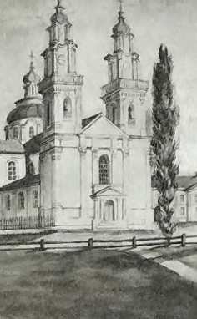
ИЗМЕНЕНИЯ ВО 2 ПОЛОВИНЕ 19 -НАЧАЛЕ 20 ВВ.
После восстаний 1830–1831 и 1863–1864 гг.
В начале
ХХв.
С. 167, документ
С. 167-168

Slide 7

НАЦИОНАЛЬНЫЙ ВОПРОС И ЕГО РЕШЕНИЕ В БССР

Slide 8
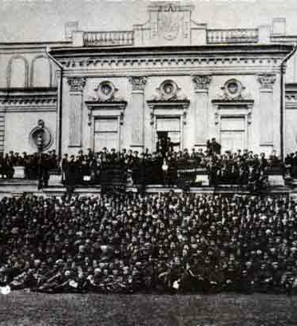
НАЦИОНАЛЬНЫЙ ВОПРОС
совокупность политических, экономических, правовых, идеологических и других проблем, проявляющихся в процессе внутригосударственного и межго-сударственного общения между этническими группами (народностями, нациями)
  различия в программе партий накануне Октябрьской революции;
  Д.Жилунович, А.Червяков последовательно отстаивали право белорусского народа на самоопределение в рамках советской государственности.

Slide 9
НАЦИОНАЛЬНЫЙ И КОНФЕССИОНАЛЬНЫЙ ВОПРОС И ЕГО РЕШЕНИЕ В БССР
Политика белорусизации
Отношение советского государства к религии
Взаимоотношения власти и церкви в 1940–1980-е гг.

Slide 10
1920-е гг.
белорусский
язык
делопроиз-водство

Slide 11
польский язык
русский
язык
еврейский язык

Slide 12
документы внутри республики
правовые документы
документы общесоюзного значения

Slide 13
части Красной армии
учебные заведения
учреждения культуры и науки

Slide 14
белорусские
писатели
и поэты
Комиссия
по истории партии
Инбелкульт

Slide 15
коренизация
перегибы

Slide 16
отделение церкви от государства
Октябрьская революция
свобода совести

Slide 17
воинствующий атеизм
антирелигиозная пропаганда
контроль за религией

Slide 18
аресты и преследование духовенства и верующих
Белорусский антирелигиозный университет
1929 г.

Slide 19
1-й Всебелорусский съезд безбожников

Slide 20
расширение православных приходов
восстановление Московской Патриархии
1943 г.

Slide 21
увеличение количества церквей и священников
Минская духовная семинария в Жировичах
1947 г.

Slide 22
давление на религию и церковь
организация атеистической работы
Н.С. Хрущёв

Slide 23
«Основы научного атеизма»
послабление в антирелигиозной деятельности
2 пол. 1960-х — 1 пол. 1980-х гг.

Slide 24
Оживилась деятельность основных религиозных конфессий
Белорусский Экзархат РПЦ
2 пол. 1980-х гг.

Slide 25
"Белорусская православная церковь"
1989 г.

